Slide 1





Excel
物料需求计算
每月需依据 Forecast 数据,BOM,计算成品对应的物料需求.

Slide 2



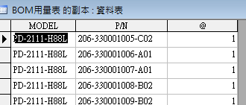
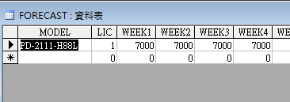
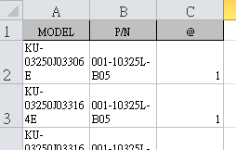

Microsoft Access 2003 VS EXCEL VBA宏
数据结构及逻辑保持一致
·

Slide 3
Microsoft Access 2003 VS EXCEL VBA宏
Microsoft Access 2003 | Excel VBA 宏
公司电脑安装不上，目前仅有一台电脑可用。 | 可在所有Excel中运行。
风险与成本：
  1.一旦该专用电脑出现硬件或系统问题，整个物料需求计算流程立即中断，影响物料计划。
  2 .使用时需到指定电脑前操作，有时需要排队，浪费时间。
3. 若采用新版 Access 进行迁移，需额外购买软件授权（约 2百多元 /月/人），并需额外购买2007版本用来进行的文件转换。安装新版Access可能还需更换新电脑
对比优势：
1.运行不依赖特定电脑和软件，所有内容在一个EXCEL文件中（包含代码），任何EXCEL版本打开，按下ALT + F8，运行即可。
2.无需额外花费
·

Slide 4

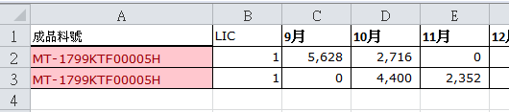



Microsoft Access 2003 VS EXCEL VBA宏
Microsoft Access 2003 | Excel VBA 宏
成品料号唯一（不同业务的FOCEST,因其出货地区不同,可能有相同的成品料号，需手动汇总。） | 不对成品料号唯一性做做约束，有多个相同料号时，自动汇总需求
·

Slide 5
Microsoft Access 2003 VS EXCEL VBA宏
Microsoft Access 2003 | Excel VBA 宏
数据库表结构在设计阶段即已固定，所有数据在录入前必须经过预处理，若数据格式不符规范，系统会直接拦截并抛出错误，阻止录入流程。由于结构刚性，后续若需修改字段或调整逻辑，流程复杂、耗时较长，维护成本高。完成数据生成的最终步骤，还需将其从数据库中专门导出为Excel文件。 | Excel模板的核心优势在于其栏极高灵活性，支持用户根据具体需求自由增加、删除、隐藏或调整顺序，并可直接将原始数据（如完整Fcost报表）粘贴入内进行可视化的整理与筛选，有效避免了在外部整理时可能出现的抄写或格式错误。整个数据处理流程仅需在最终执行前，于模板中将数据整理成程序所需的特定格式即可，操作直观。其最终输出为标准格式的Excel数据分析表，成果可直接在工作流中被VLOOKUP等函数引用，无缝衔接后续分析。
·

Slide 6
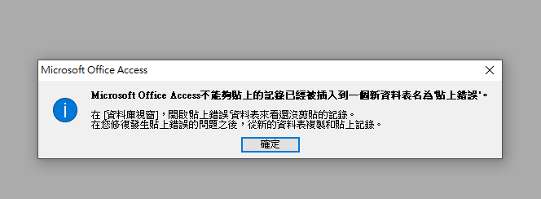
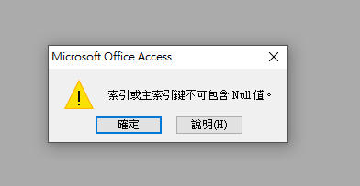

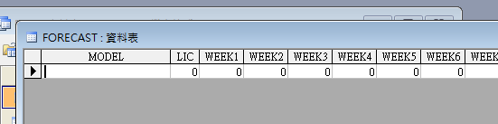
·

Slide 7
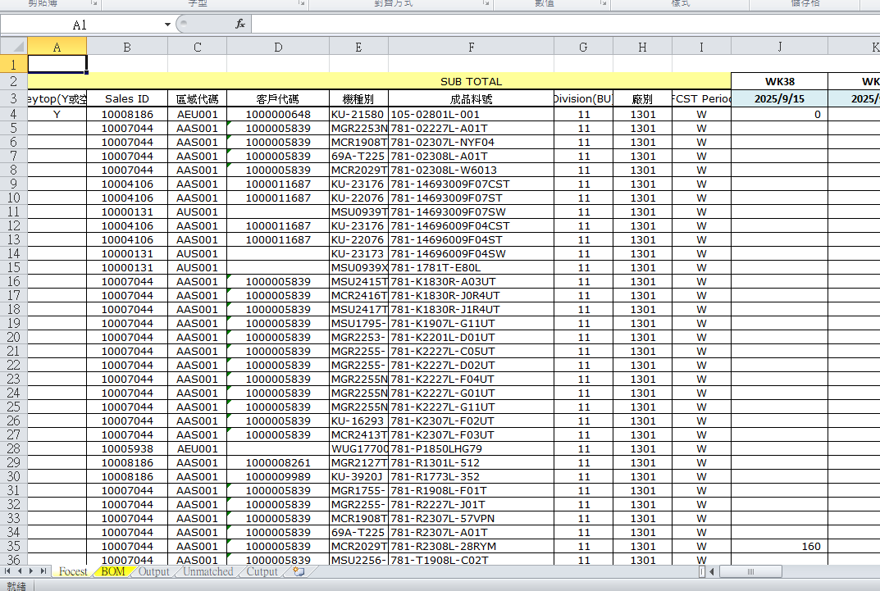
·

Slide 8
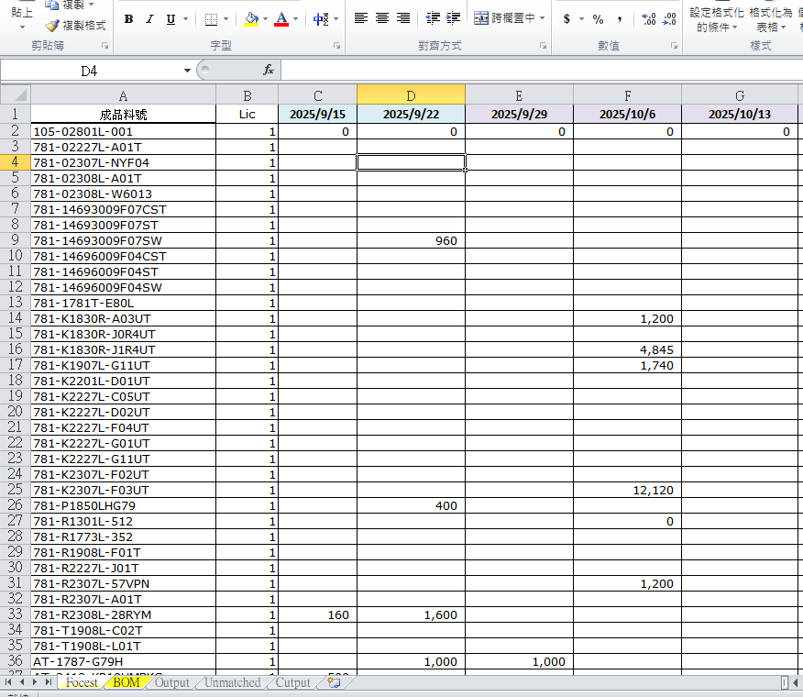
优势：
1.灵活性高，可以直接整复制FCST到Focest表中，删减行列到标准格式即可。

Slide 9
Microsoft Access 2003 VS EXCEL VBA宏
Microsoft Access 2003 | Excel VBA 宏
公司电脑安装不上，目前仅有一台电脑可用。 | 可在所有Excel中运行。
成品料号唯一（不同业务的FOCEST,因其出货地区不同,可能有相同的成品料号，需手动汇总。） | 不对成品料号唯一性做做约束，有多个相同料号时，自动汇总需求。
数据库表结构在设计阶段即已固定，所有数据在录入前必须经过预处理，若数据格式不符规范，系统会直接拦截并抛出错误，阻止录入流程。由于结构刚性，后续若需修改字段或调整逻辑，流程复杂、耗时较长，维护成本高。完成数据生成的最终步骤，还需将其从数据库中专门导出为Excel文件。 | Excel VBA 宏优势在于其栏极高灵活性，支持用户根据具体需求自由增加、删除、隐藏或调整顺序，并可直接将原始数据（如完整Fcst报表）粘贴入内进行可视化的整理与筛选，有效避免了在外部整理时可能出现的抄写或格式错误。整个数据处理流程仅需在最终执行前，于模板中将数据整理成程序所需的特定格式即可，最终输出为标准格式的Excel数据分析表，可直接在工作流中被VLOOKUP等函数引用。
·

Slide 10

感谢
THANKS

